Slide 1


Situação da superfície de água no Brasil em 2023 e seu extremos.

Slide 2

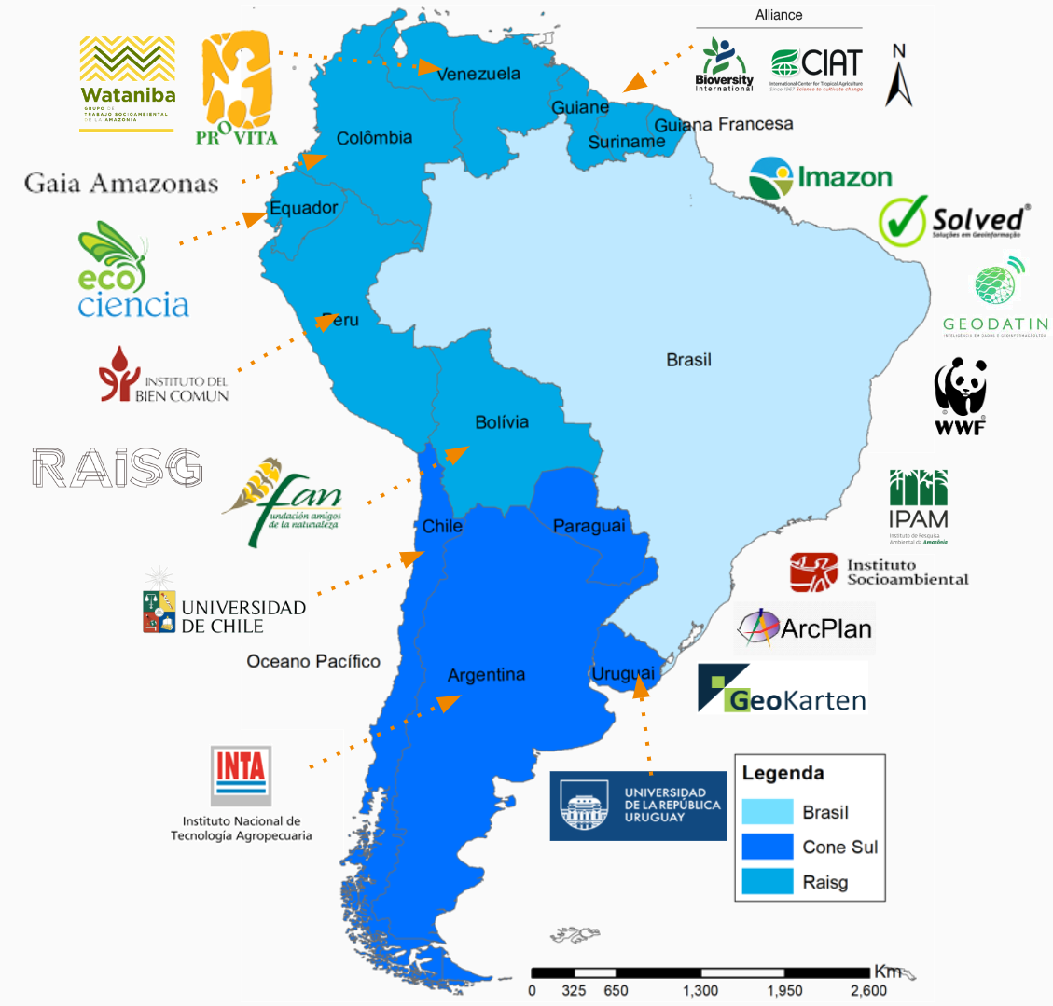



Brasil e rede Sul Americana
Notes:
Bom dia a todos,
Eu vou apresentar como a nossa equipe do MapBiomas Água reconstruiu a série histórica de superfície de água do Brasil no período de 1985 a 2020 com imagens de satélites.

Slide 3
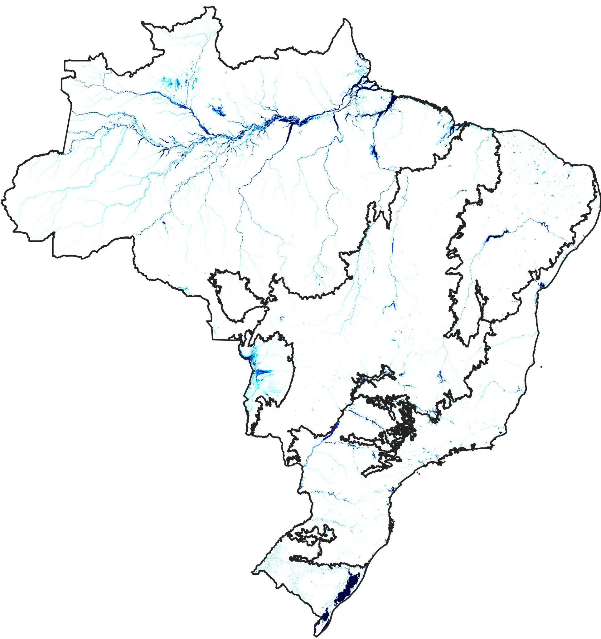
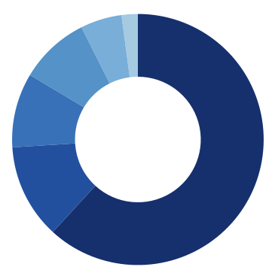
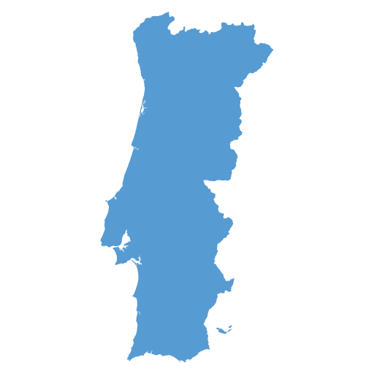
SUPERFÍCIE DE ÁGUA NO BRASIL EM 2023
SUPERFÍCIE DE ÁGUA POR BIOMA (2023)
Caatinga
975 kha
5%
Pantanal
382 kha
2%
Cerrado
1.650 kha
9%
Pampa
1.753 kha
10%
Amazônia
11.319 kha
62%
Mata Atlântica
2.233 kha
12%
Frequência
1
12
Em 2023 o Brasil apresentou uma superfície de água de
18,3 milhões hectares (Mha)
2% do território nacional está coberto por água em 2023
Os biomas Amazônia e Mata Atlântica, representam, juntos, 74% da superfície de água em 2023
Isso corresponde a aproximadamente 2x o territorio de portugal

Slide 4
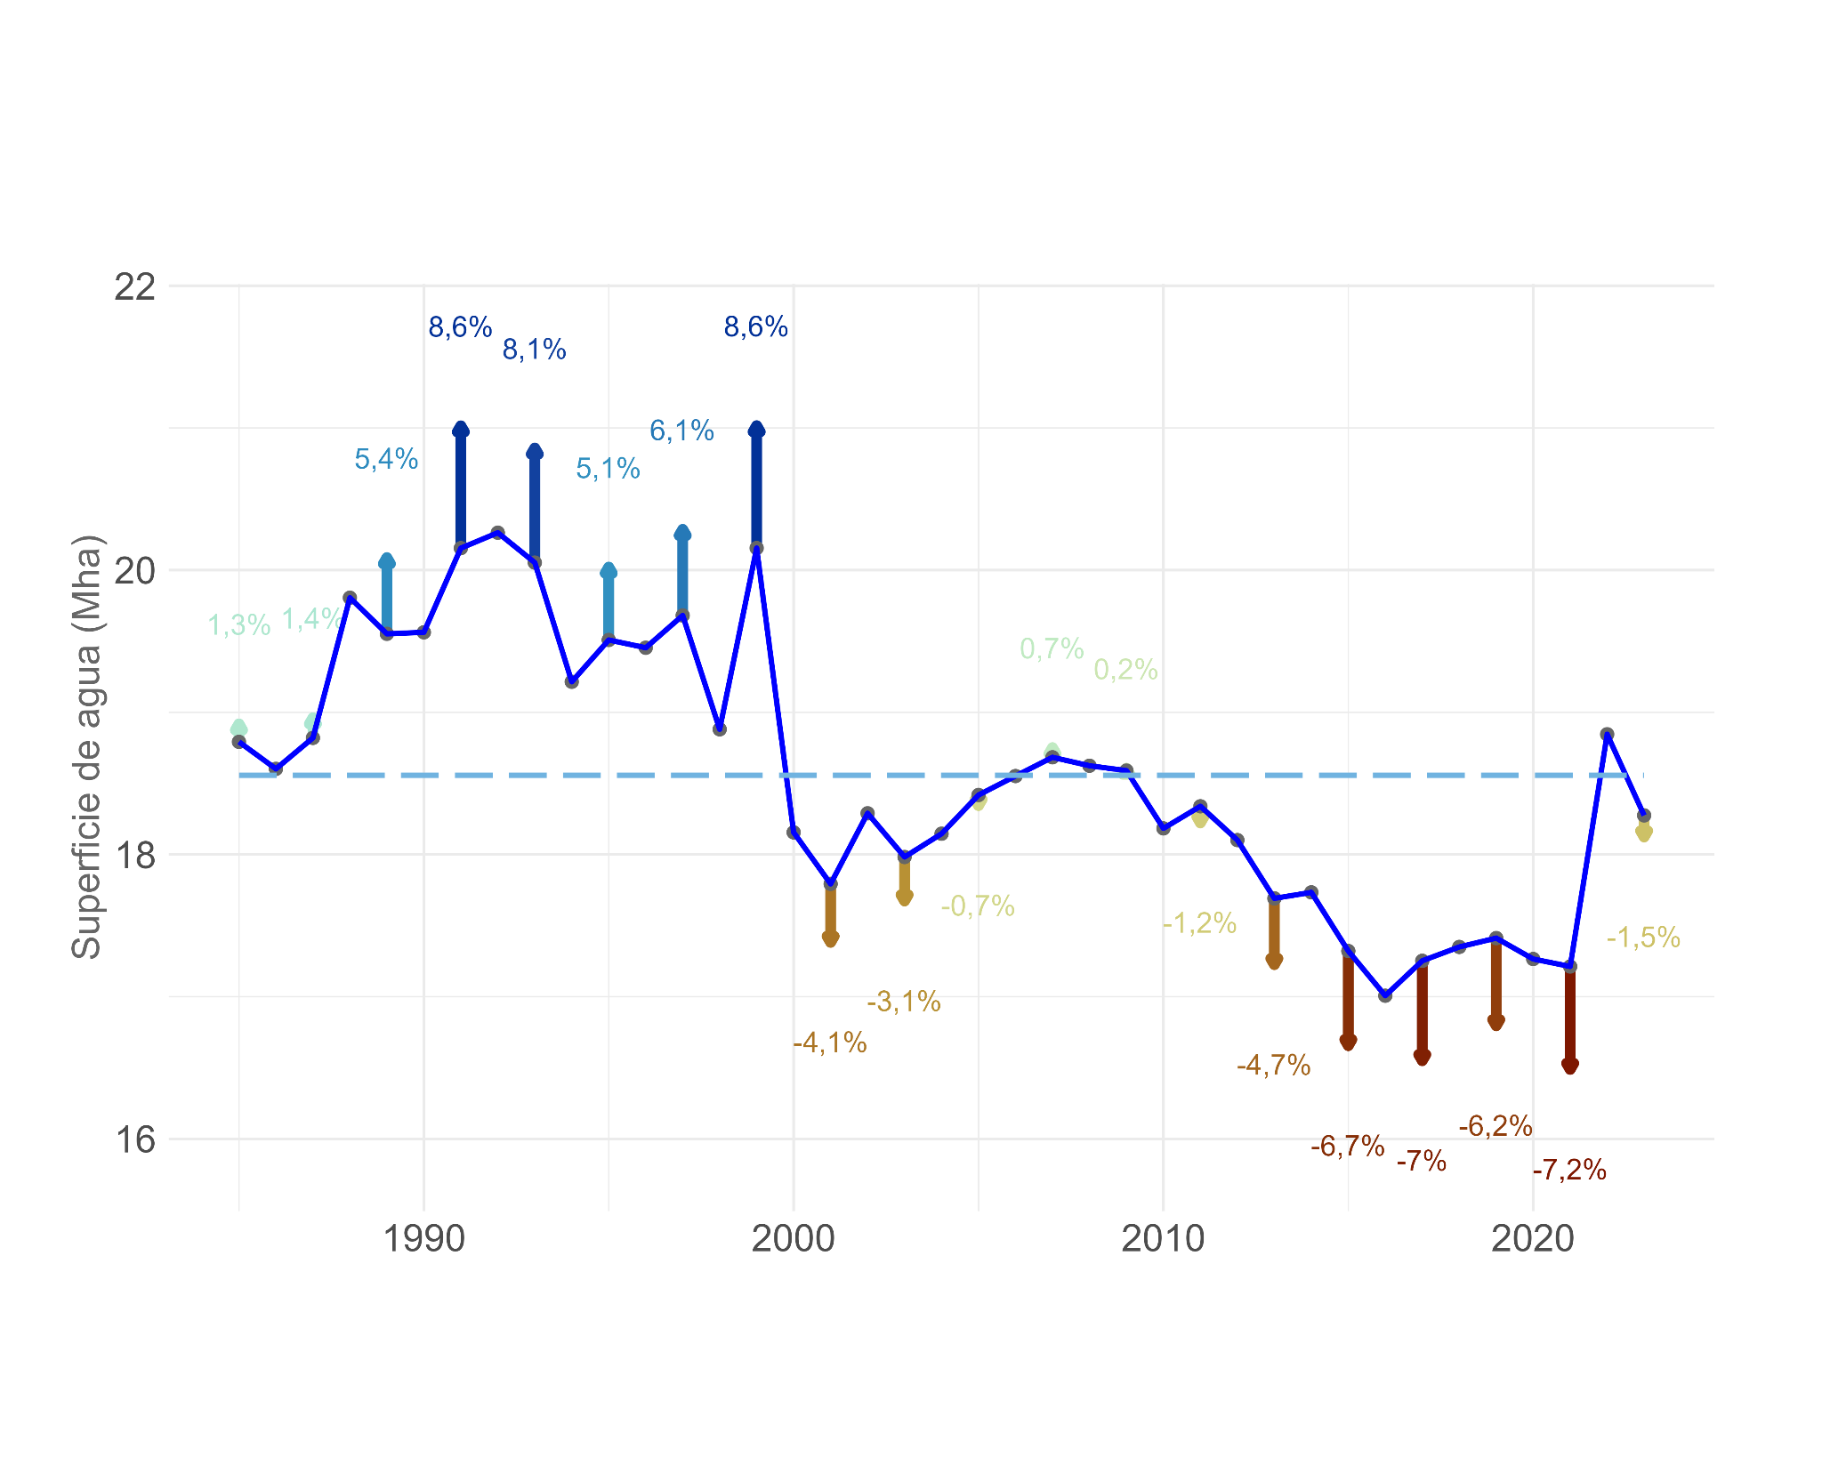
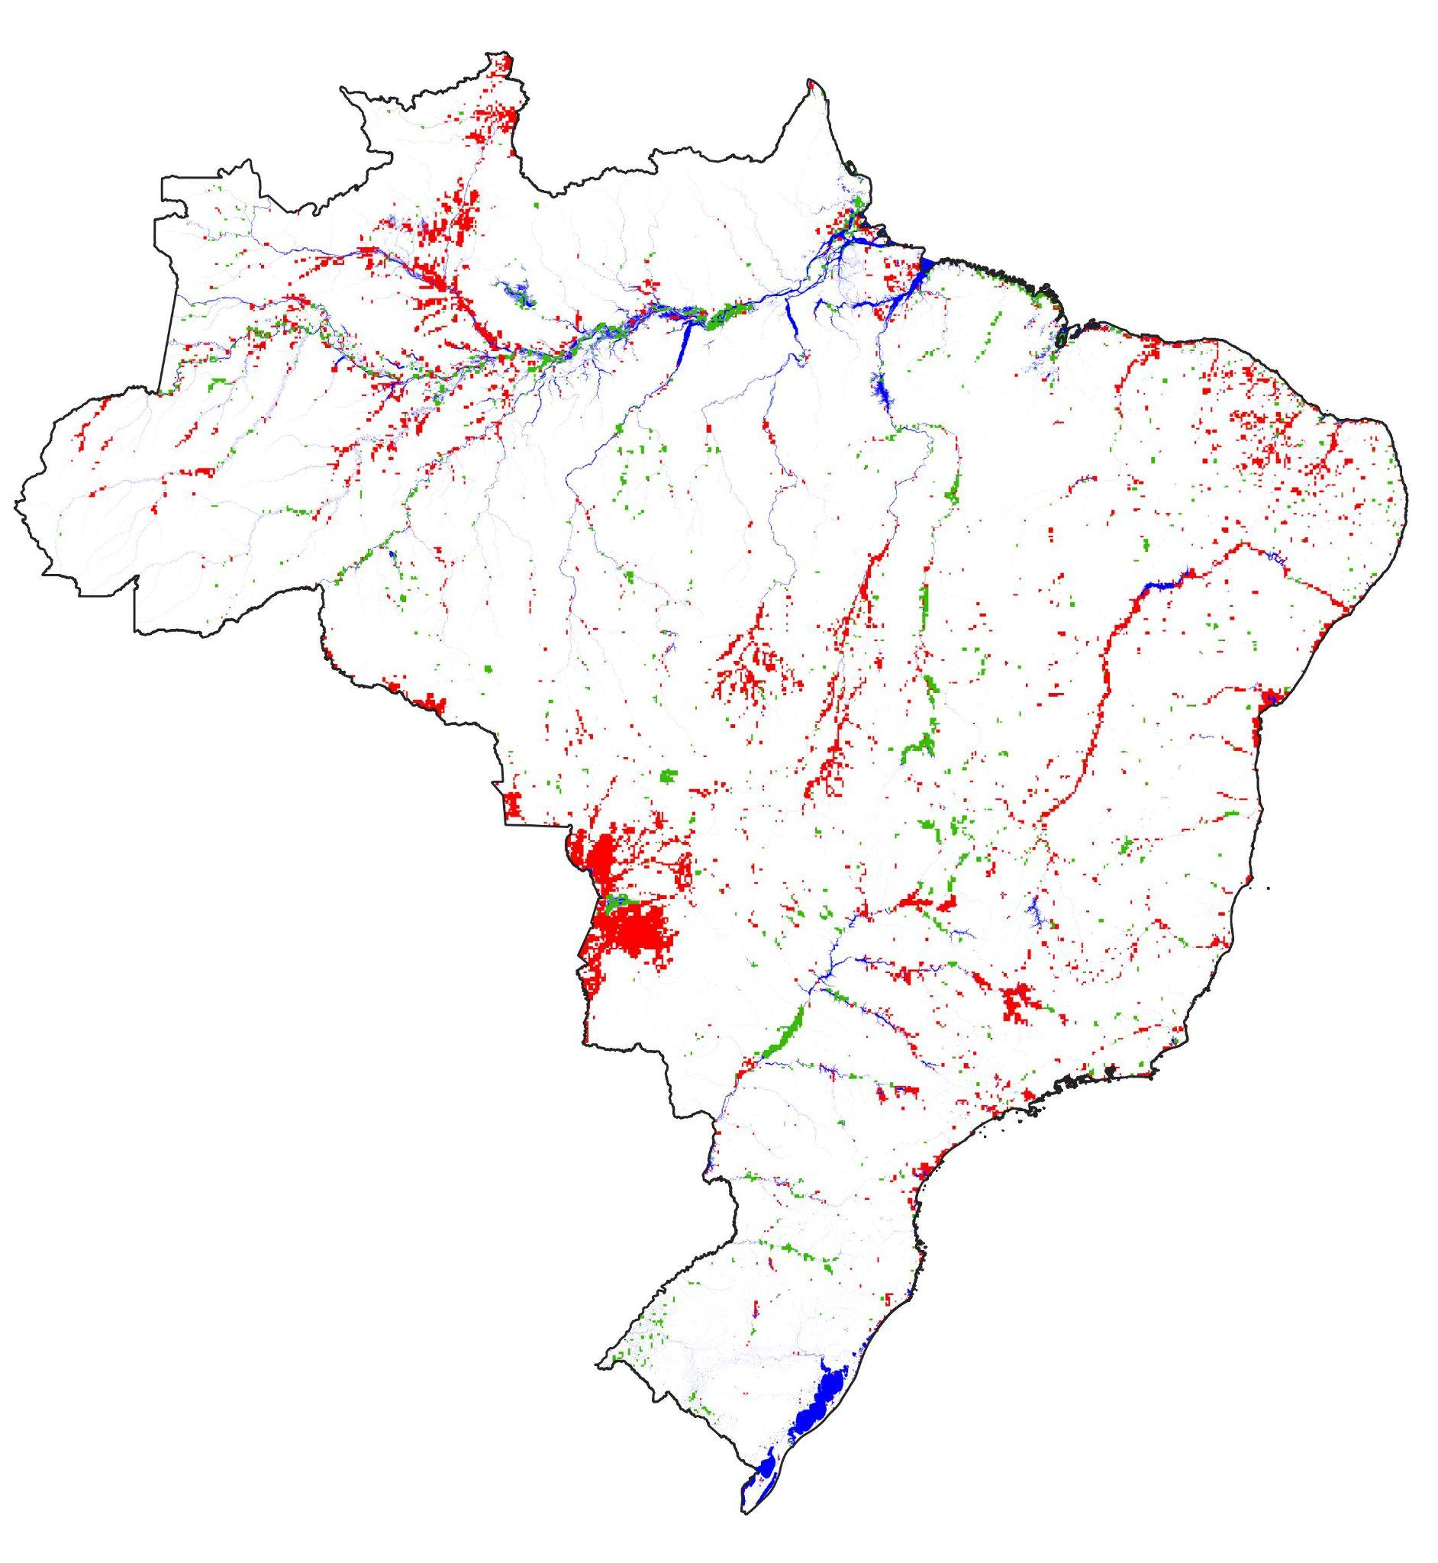
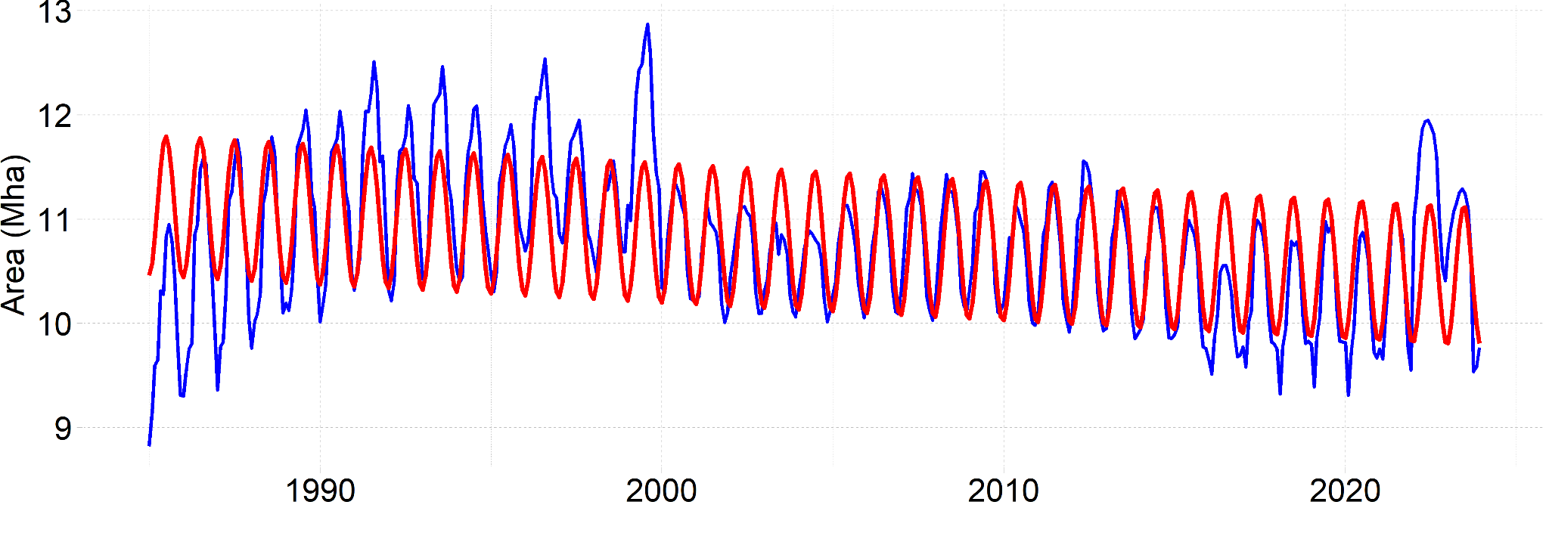
SÉRIE TEMPORAL DA SUPERFÍCIE DE ÁGUA NO BRASIL
Série histórica de superfície de água no Brasil (A); Tendência da superfície de água no Brasil (B)
A)
Superfície de água
Média histórica
Superfície de água
Acréscimo
Decréscimo
Em 2023, a superfície de água voltou a ficar abaixo da média histórica, -1,5%.
B)
Superfície de água mensal
Tendência
A tendência da superfície de água no Brasil segue de Decréscimo

Slide 5
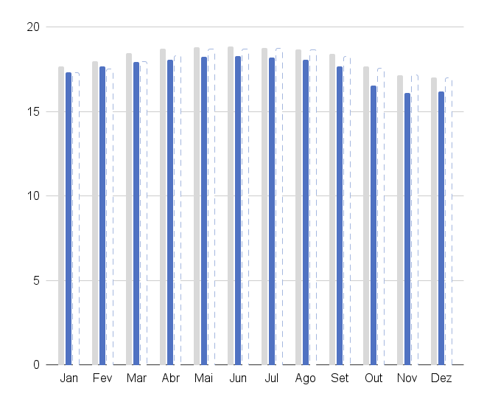
SÉRIE TEMPORAL DA SUPERFÍCIE DE ÁGUA MENSAL NO BRASIL - 2022 E 2023
Comparação da superfície de água mensal em 2022 e 2023 com a média histórica
Todos os meses de 2023 tiveram Decréscimo na superfície de água em relação a 2022, em média -4%
Os meses de Abril a Dezembro ficaram abaixo da média histórica mensal, enquanto Janeiro, Fevereiro e Março estiveram acima
Superfície de água (Mha)
-4%
2022 –> 2023
Acesse a tabela completa:
2022
2023
Média

Slide 6
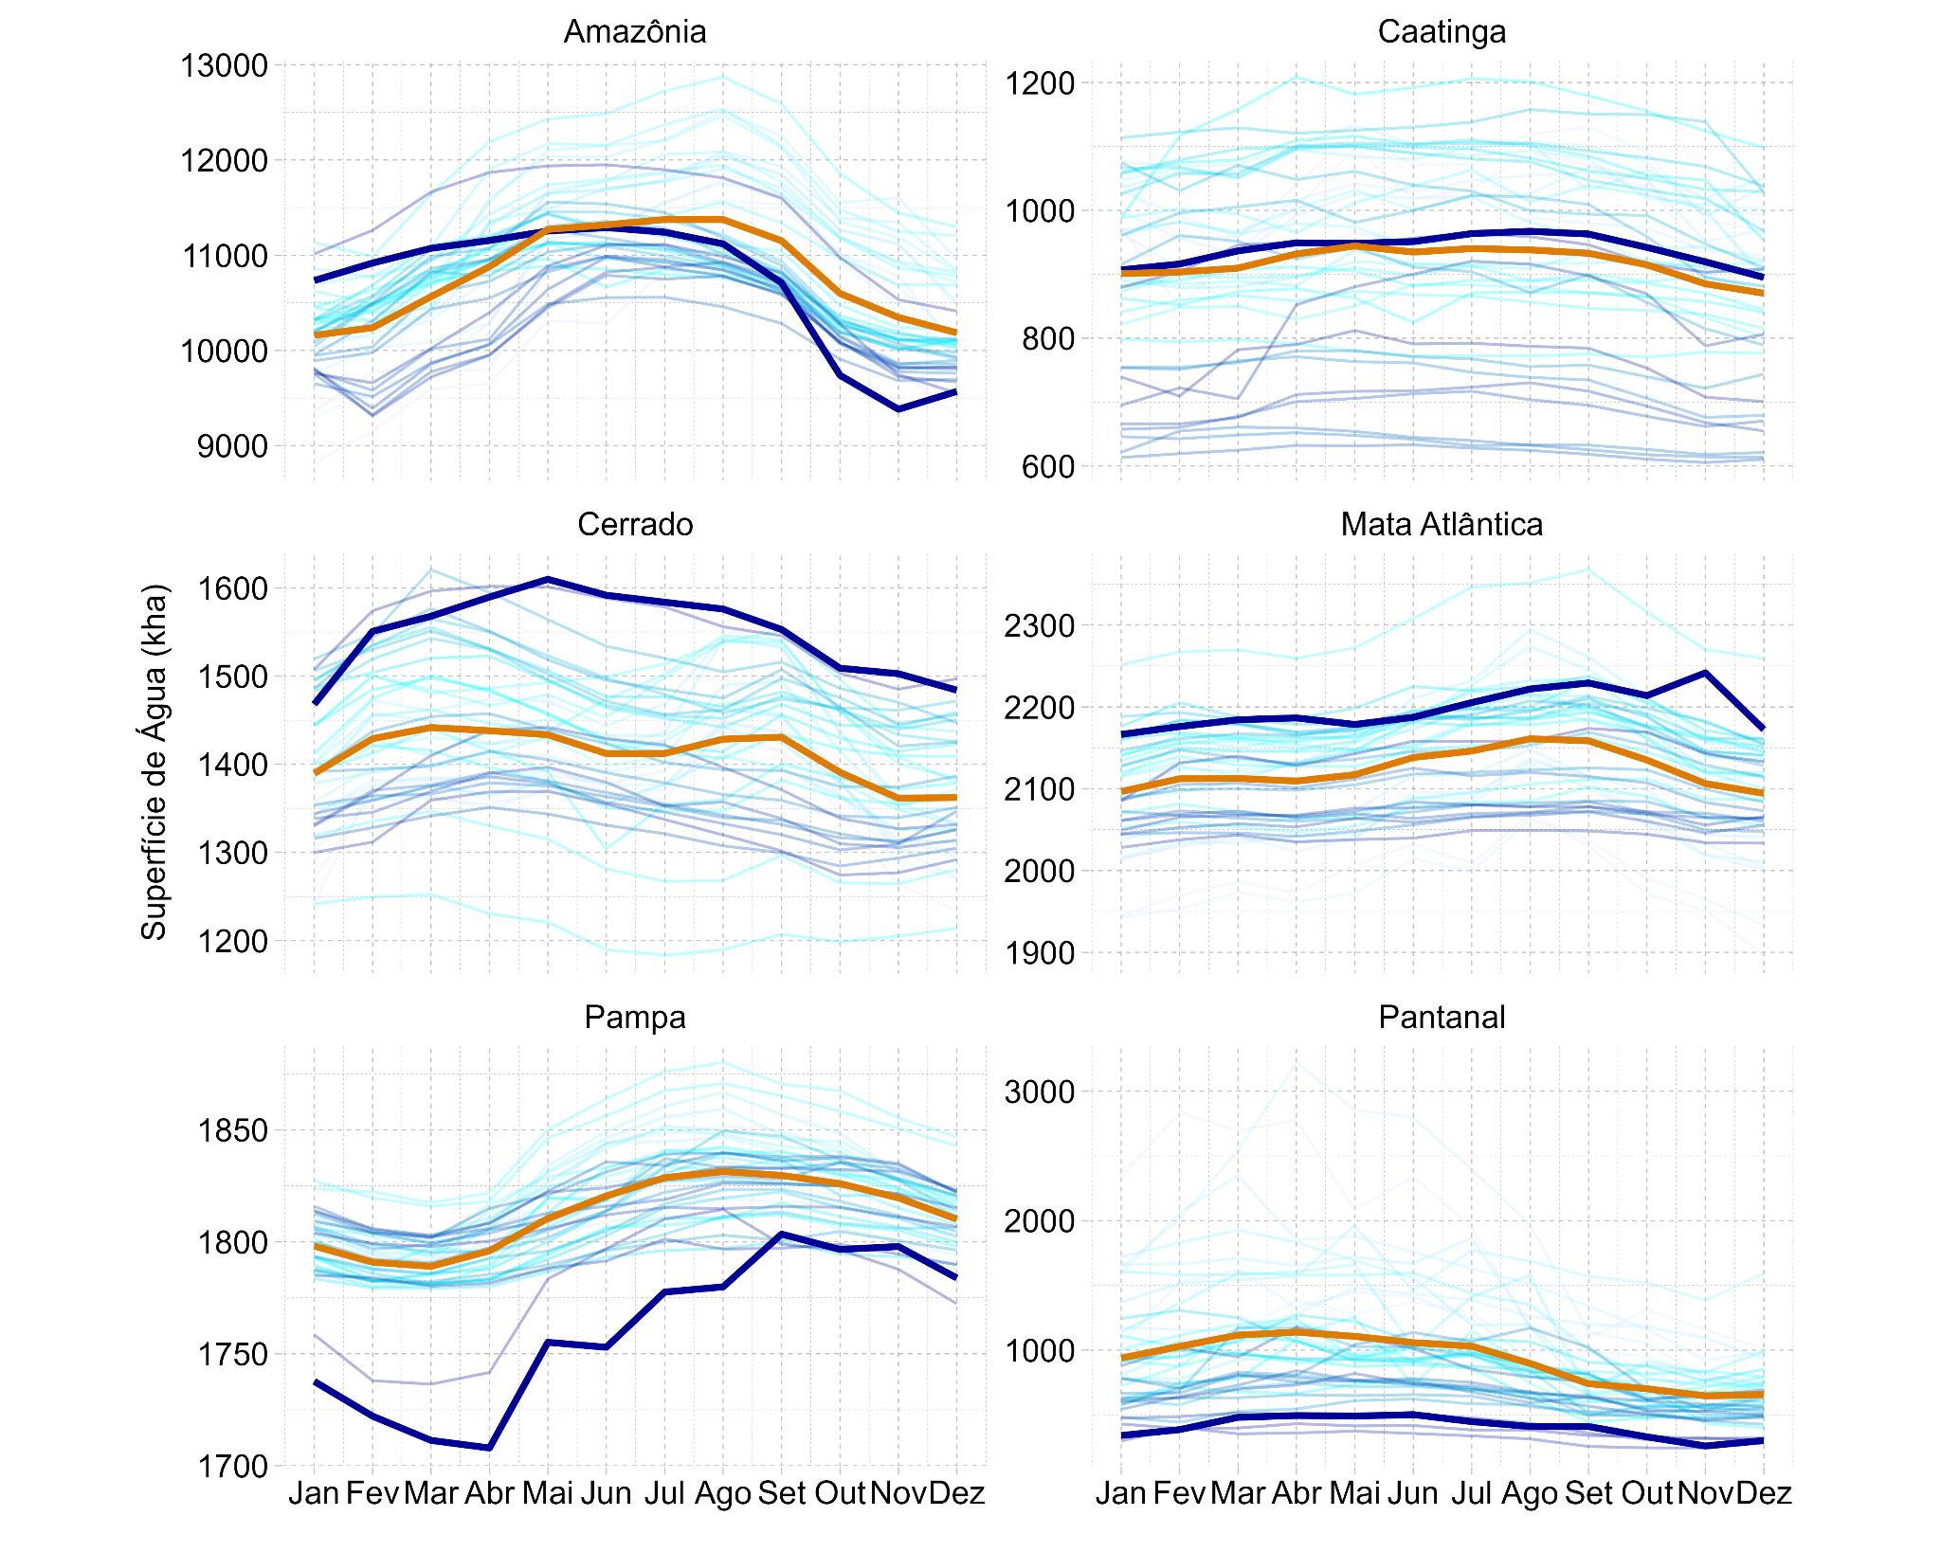
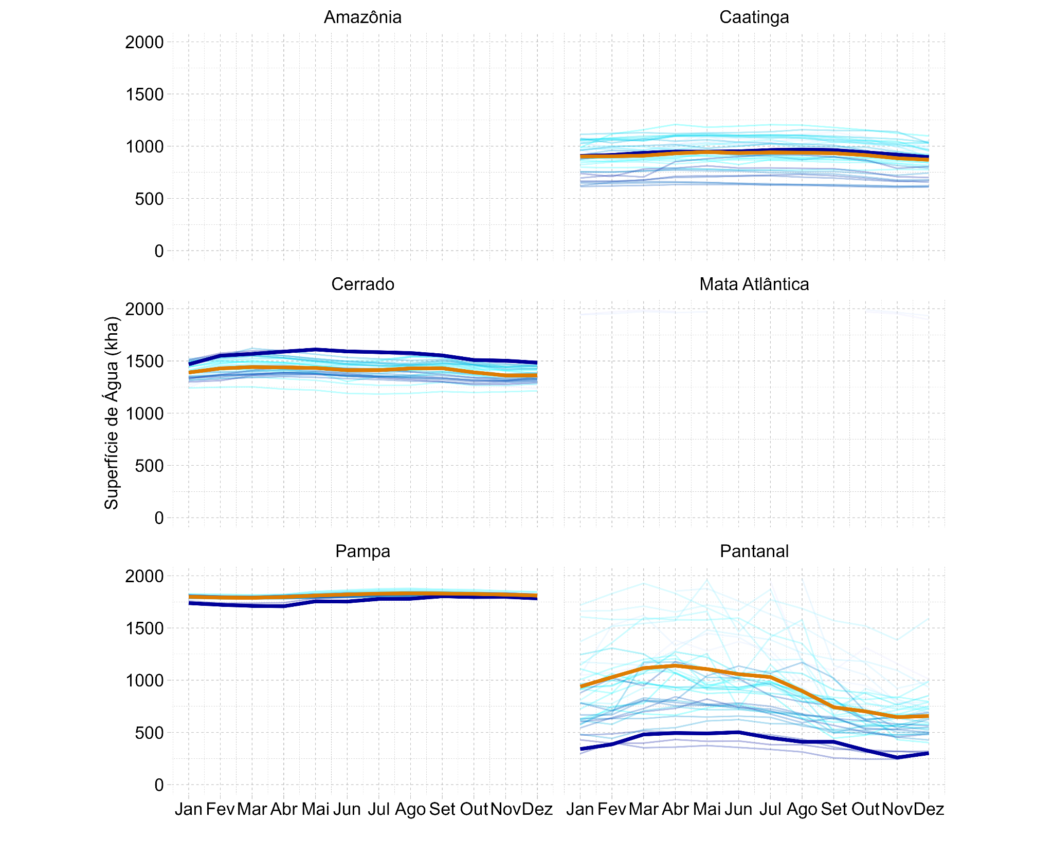
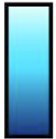
SÉRIE TEMPORAL MENSAL DA SUPERFÍCIE DE ÁGUA NO BRASIL
2023 foi um ano de extremos, a Amazônia sofreu com a seca extrema, enquanto o Pampa teve seca e inundações no mesmo ano
Em 2023, 3 biomas (Amazônia, Pampa e Pantanal) apresentaram mais de 6 meses abaixo da média histórica e outros 3 estiveram acima
A maior perda de 2023 foi em Janeiro no pantanal, -64% e o maior ganho foi em junho no Cerrado, +13%
Acesse a tabela completa:
1985
Superfície de água mensal de 2023
Média mensal histórica de 1985 a 2023
2023

Slide 7
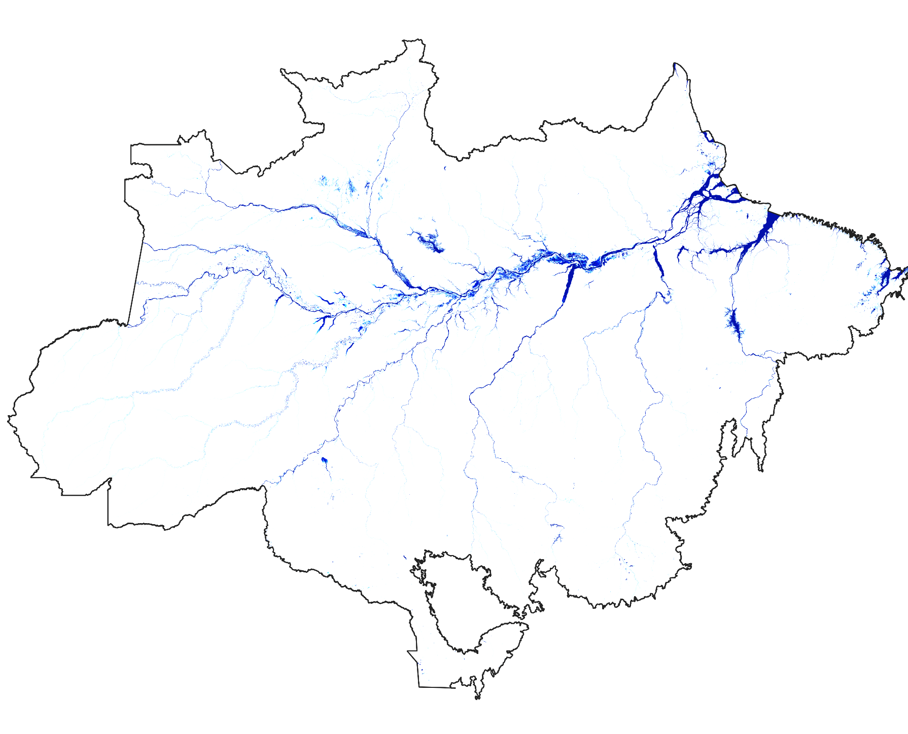
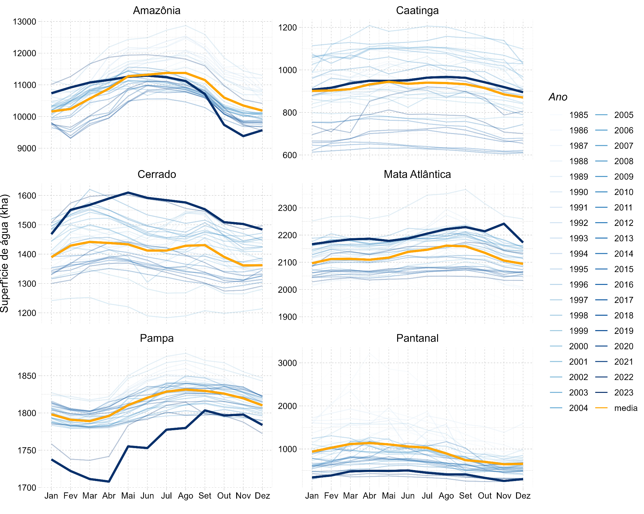
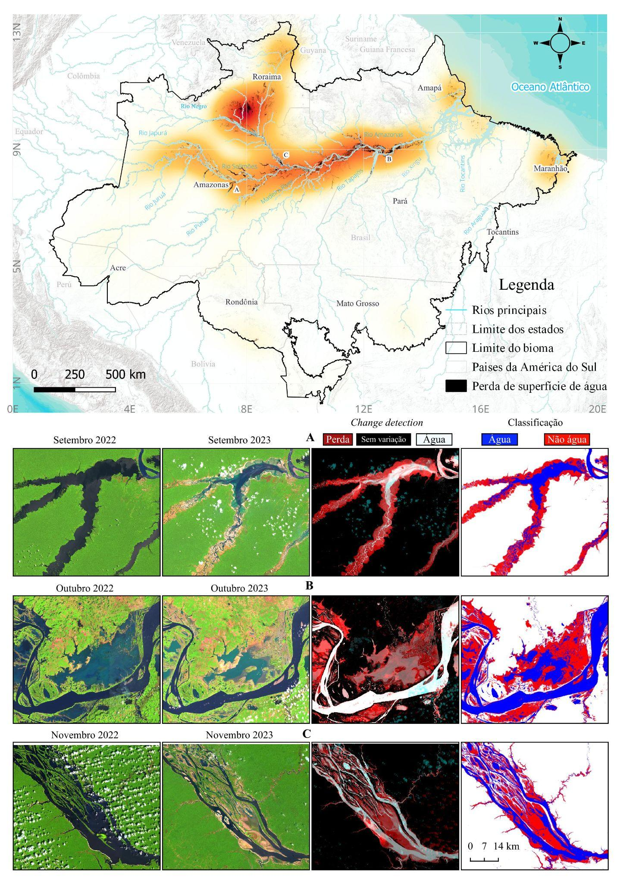
Superfície de água
na Amazônia 1985 - 2023
Em 2023, a Amazônia sofreu com uma seca severa. A Perda de superfície de água foi da ordem de
3,3 Mha
Superfície de água mensal de 2023
Média mensal histórica de 1985 a 2023
1985
2023
Em 2023 o bioma apresentou uma superfície de água de 11.923.984 ha
1
12
10%
Acima de 2021
2,8%
do bioma está coberto por água em 2023

Slide 8
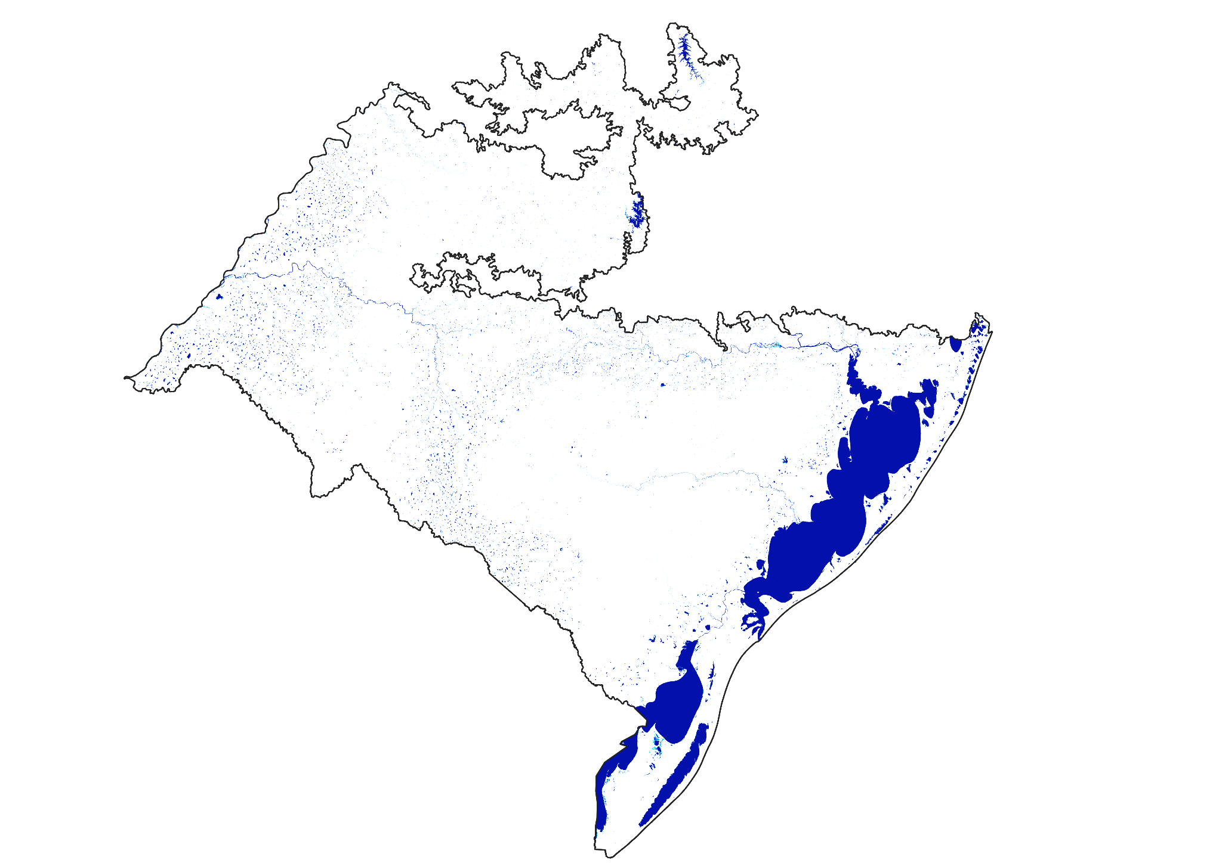
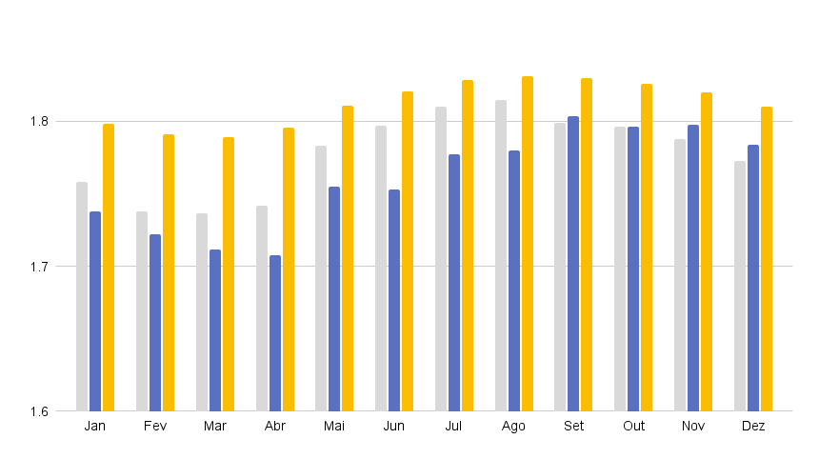
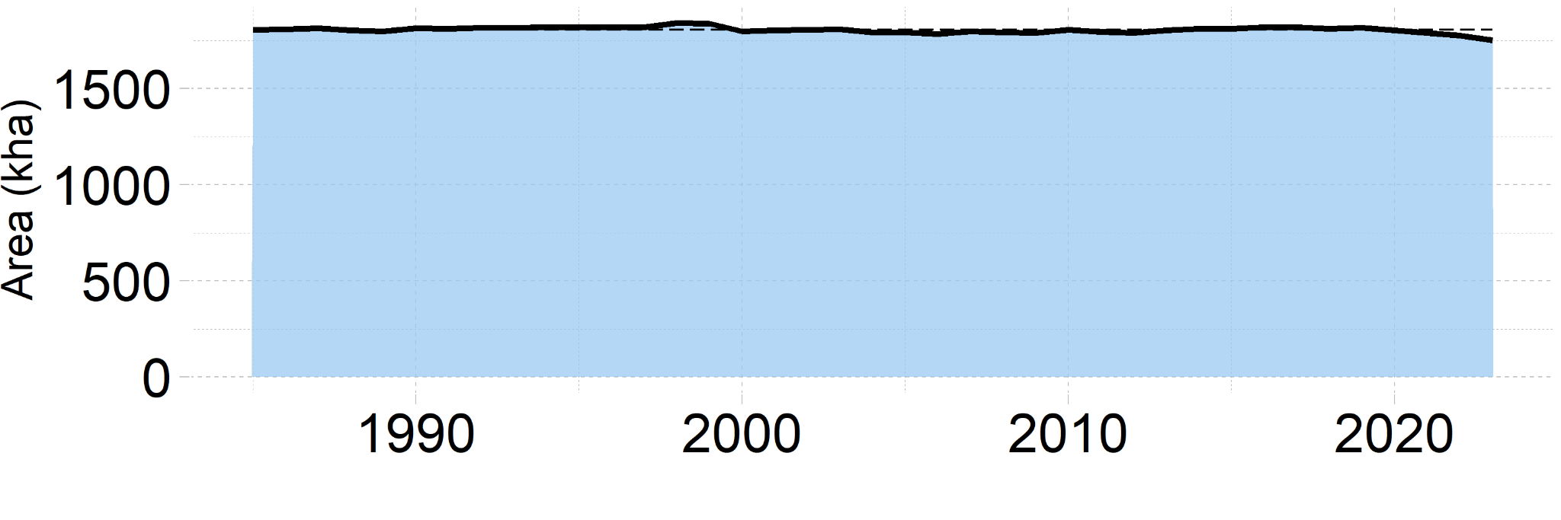
Superfície de água
no Pampa 1985 - 2023
Pampa tem primeiro quadrimestre mais seco da série. Os 4 primeiros meses de 2023 estiveram entre os 5 mais meses secos da série, cheias no RS de setembro e novembro recuperaram à superfície de água no pampa, mas que ainda se manteve abaixo da série histórica
2°
Bioma do Brasil com a maior área área de reservatórios
9,2%
do bioma está coberto por água em 2023
2022
2023
Média
1
12
Superfície de água (Mha)
Em 2023 o
bioma apresentou uma superfície de água de 1.753.465 ha
Histórico de superfície de água no Pampa
Média
-2%
1,3%
Abaixo de 2022
2%
Abaixo da média histórica

Slide 9
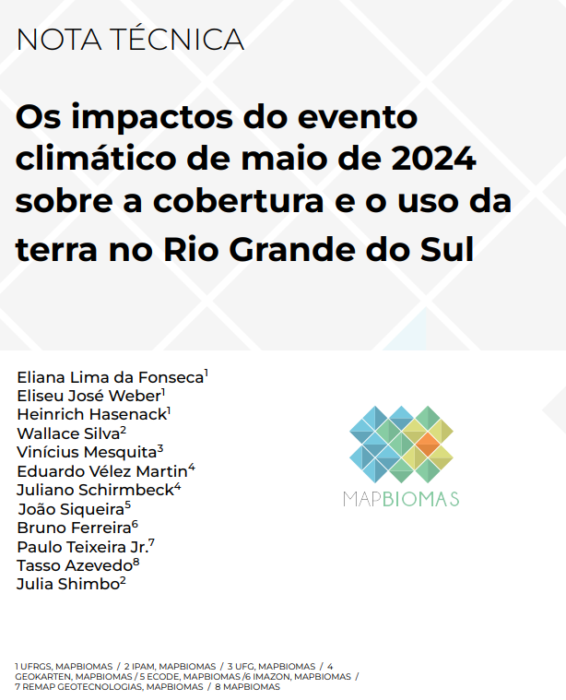
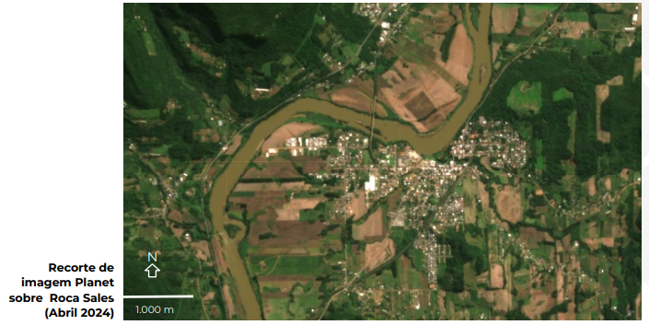
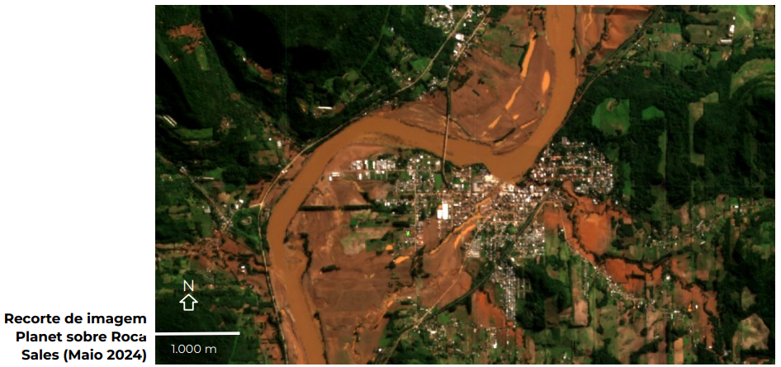
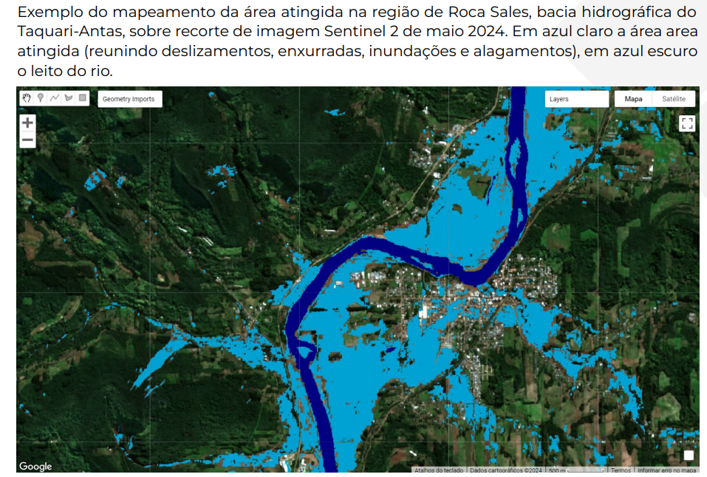
Link Nota Técnica

Slide 10
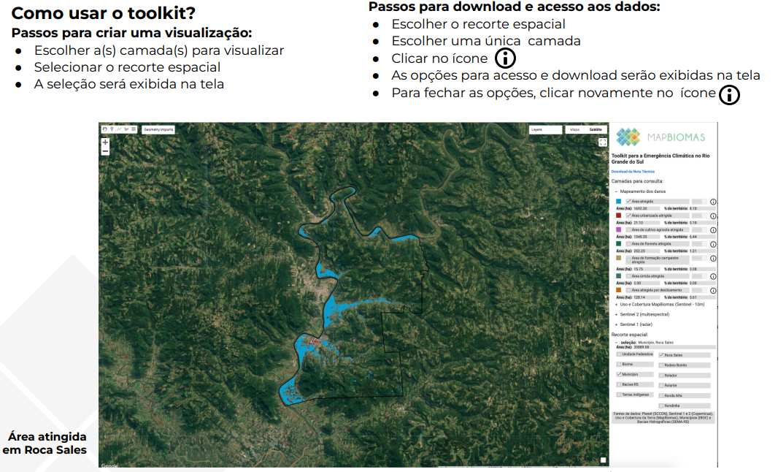
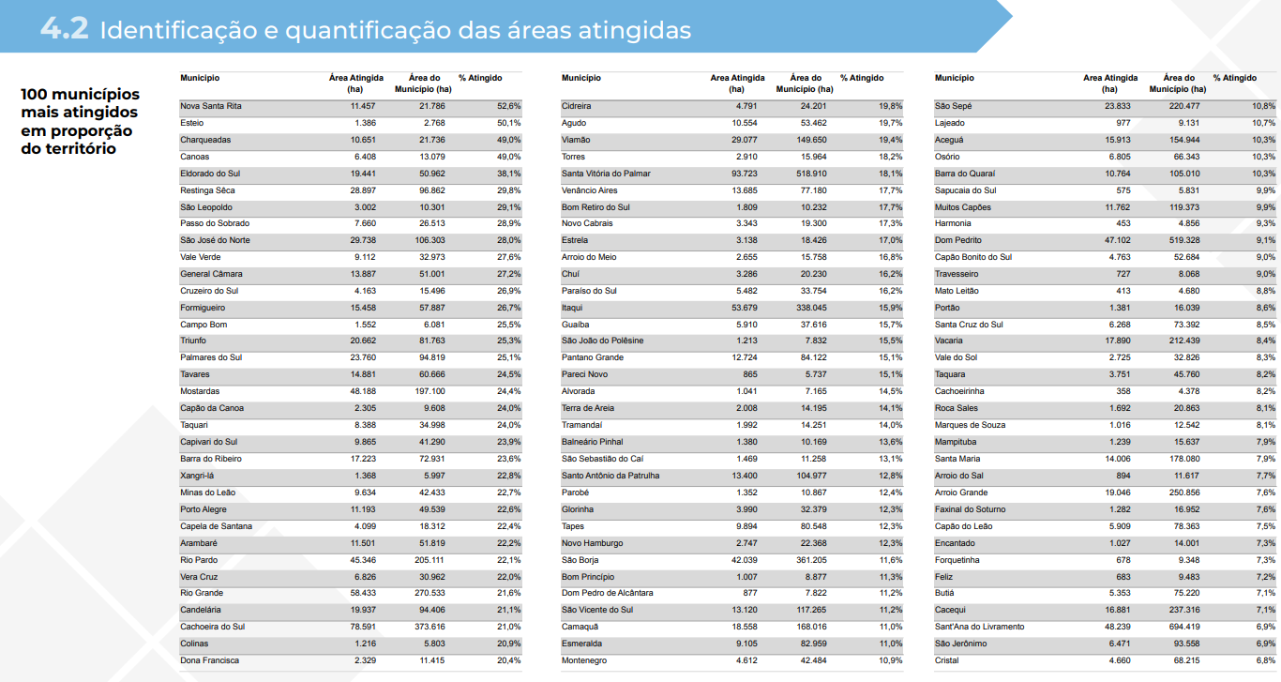

Slide 12
Painel de apoio a gestão de recursos hídricos
Comitês de Bacias
Hidrográficas

Slide 13
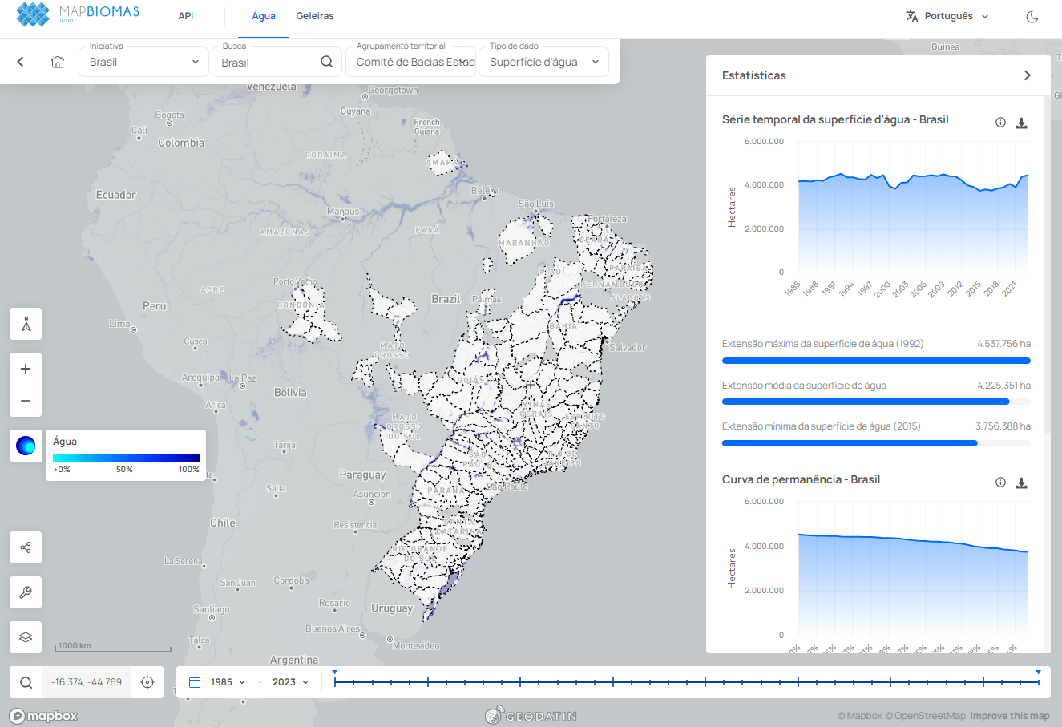
https://plataforma.agua.mapbiomas.org

Slide 14
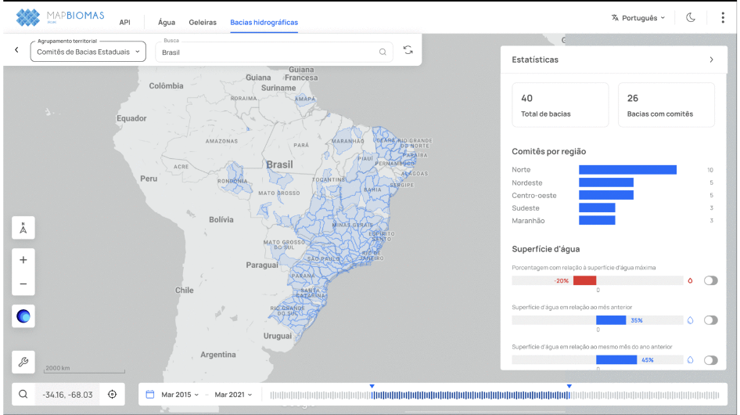

Slide 15
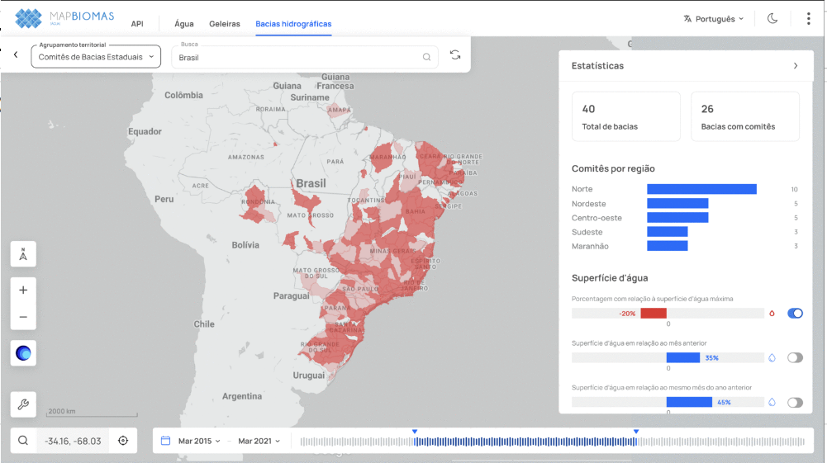

Slide 16
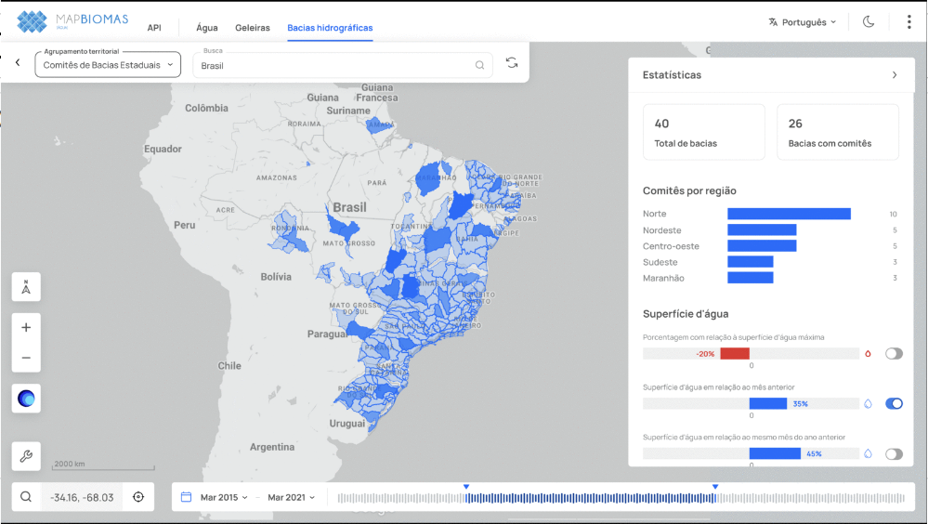

Slide 17
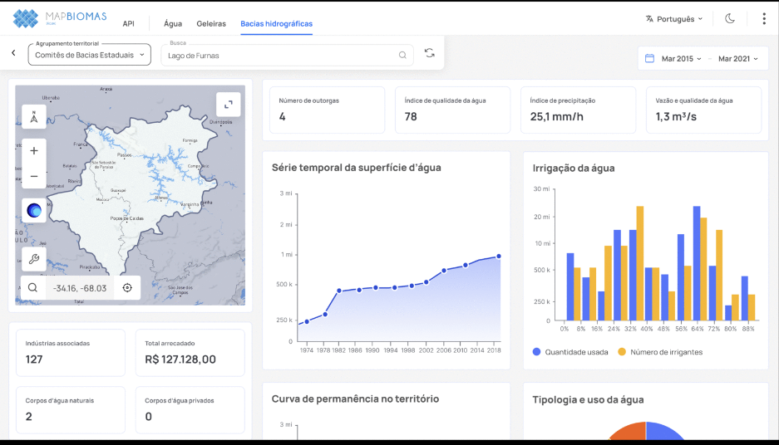

Slide 18
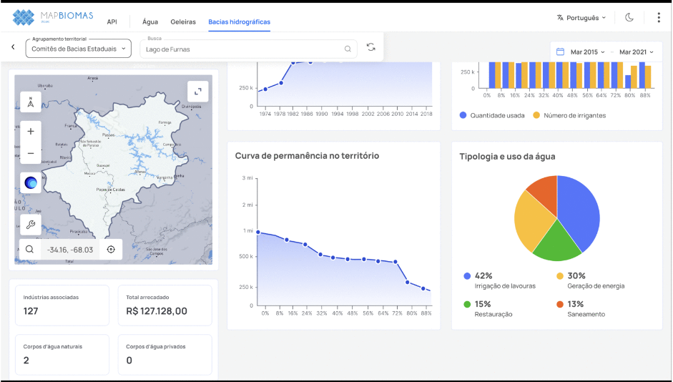

Slide 19
OBRIGADO
Juliano Schirmbeck

